Slide 1
實 驗 二
NAND與NOR閘的應用
Source:電子系 蕭敏學

Slide 2
大 綱
通用閘
NAND , NOR
閘的轉換
閘的擴充
邏輯電路之繪製
實驗

Slide 3


通用閘 ( UNIVERSAL-GATE )
NAND
NOR

Slide 4
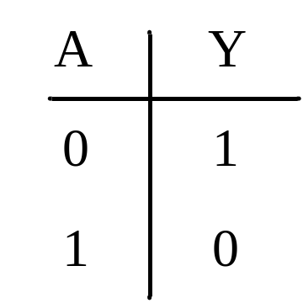
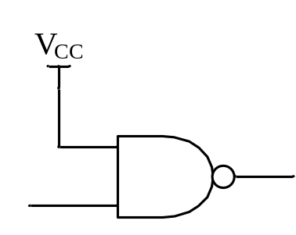
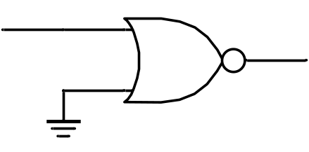
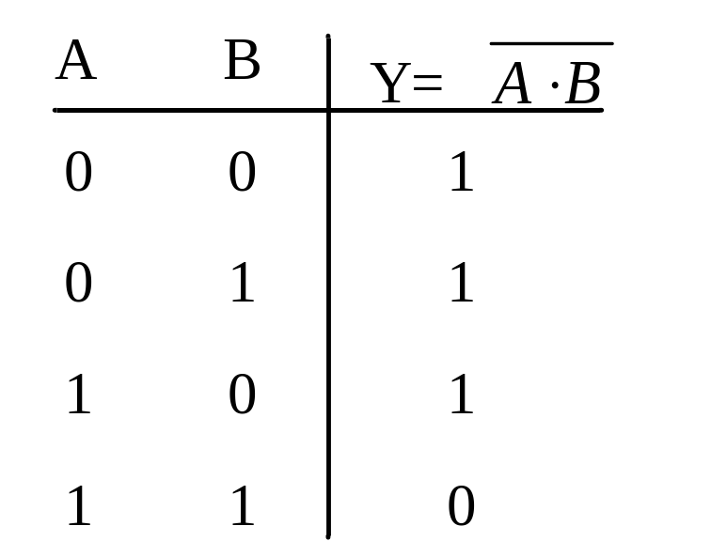
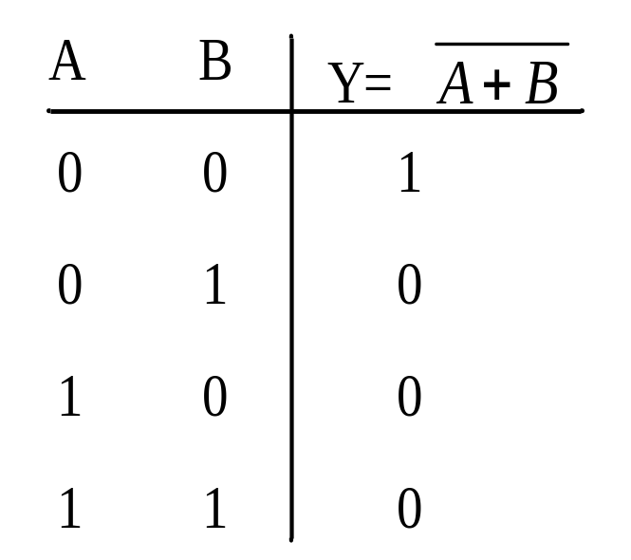
閘的轉換
利用通用閘NAND 或 NOR取代NOT閘：

Slide 5
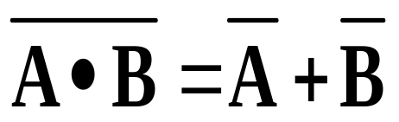
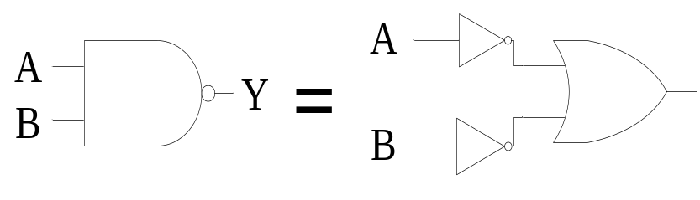

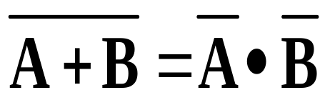
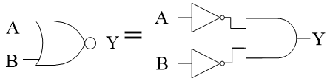
迪摩根定理
迪摩根定理(DeMorgan’s theorem)
=
=
Notes:
逢甲大學資電學院邏輯設計

Slide 6
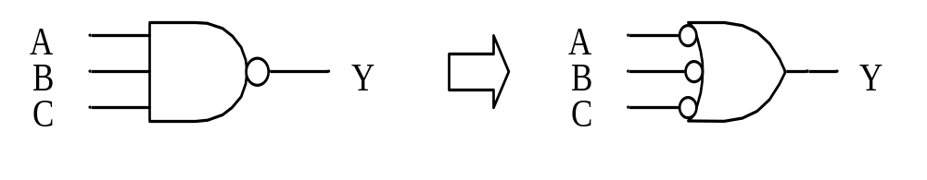



閘的轉換
ANS:

Slide 7
閘的轉換
反推(NAND→NOR)
根據迪摩根
=
等式兩邊 前後都加反閘

Slide 8
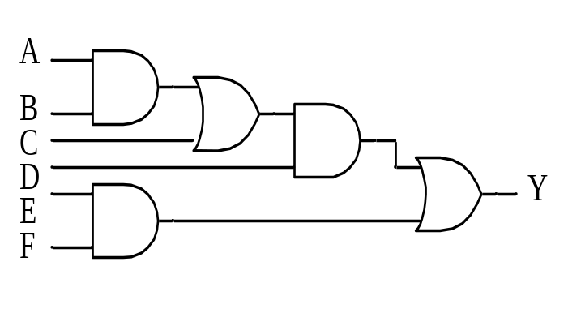
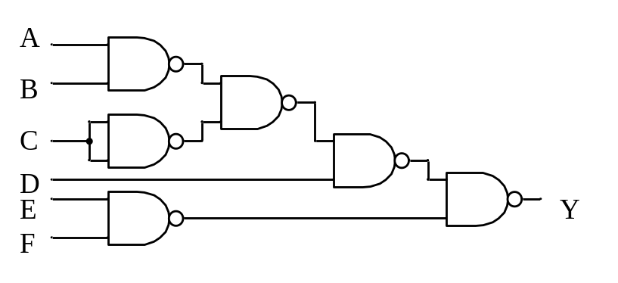
閘的轉換
【範例】：用NAND閘替代其他邏輯閘

Slide 9
閘 的 擴 充
A‧B‧C
A‧B
A‧B‧C
AND
NAND
NAND
注意：前端仍為AND方式擴充，只有在輸出再作反相處理

Slide 10
閘 的 擴 充
OR
NOR

Slide 11
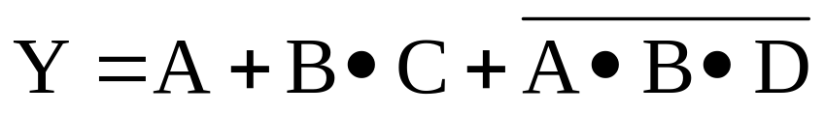
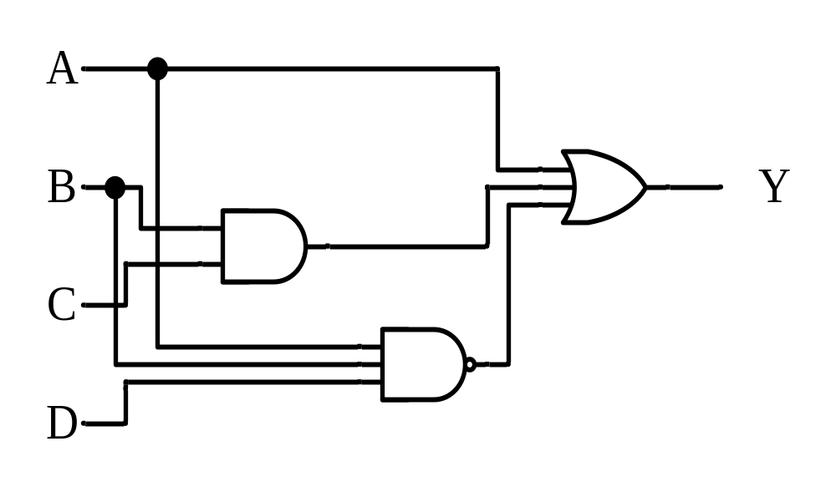
邏輯電路之繪製
範例

Slide 12

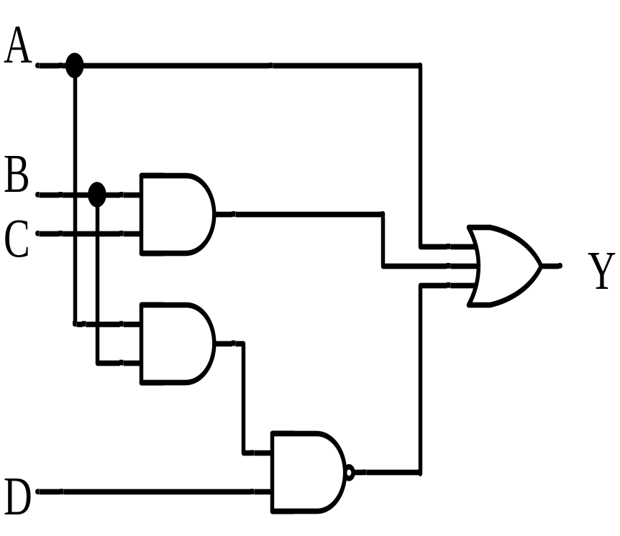
邏輯電路之繪製
利用閘擴充的技巧( NAND 3 I/P )

Slide 13
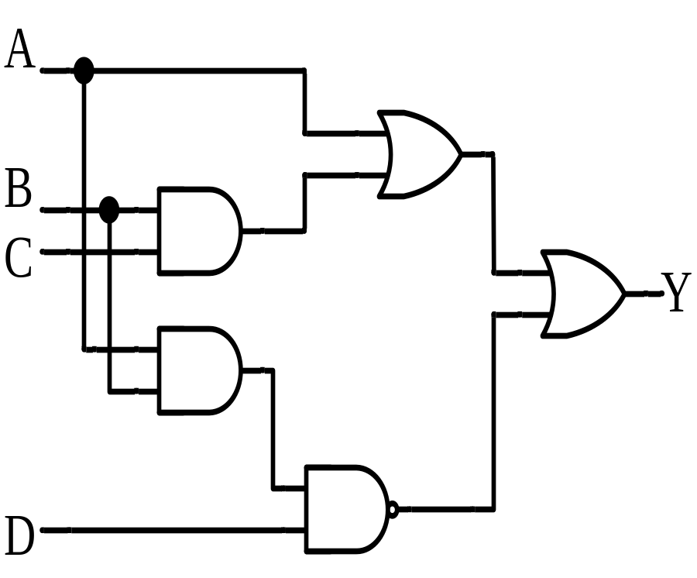
邏輯電路之繪製
利用閘的擴充的技巧( OR 3 I/P )

Slide 14

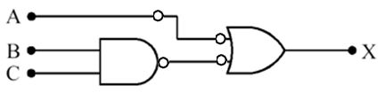
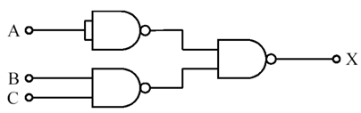
實驗
實驗一: 請用全NAND閘設計X=A+BC
Method 1: 利用迪摩根定理 X=A+BC = A+BC = A․BC
Method 2:

Slide 15
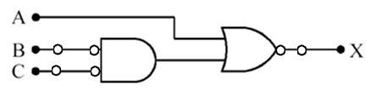
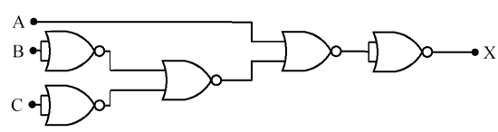
實驗
實驗二: 請用全NOR閘設計X=A+BC
Method 1: 利用迪摩根定理 X=A+BC = A+BC = A+(B+C),then?
Method 2:

Slide 16
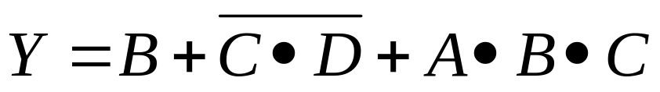
實驗
實驗三
請利用一顆7400 NAND IC完成下列布林函數式
的邏輯電路設計
(提示: 使用布林代數)

